Slide 1

Детский оздоровительный лагерь
«Орлёнок»

Slide 2
Режим дня
Подъем - 7.00
Зарядка - 8.30 - 9.00
Завтрак - 9.00 – 9.30
Занятия по интересам, - 10.00 – 12.00
кружки, секции.
Оздоровительные процедуры – 12.00 – 13.00
Обед - 13.00 – 14.00
Тихий час - 14.00 – 16.00
Полдник - 16.00 – 17.00
Тренировочные занятия - 17.00 – 19.00
Ужин - 19.00 – 20.00
Культурно –массовые - 20.00 – 21.00
мероприятия
Второй ужин - 21.00 – 22.00
Водные процедуры - 21.30 – 22.00
Отбой - 22.00

Slide 3
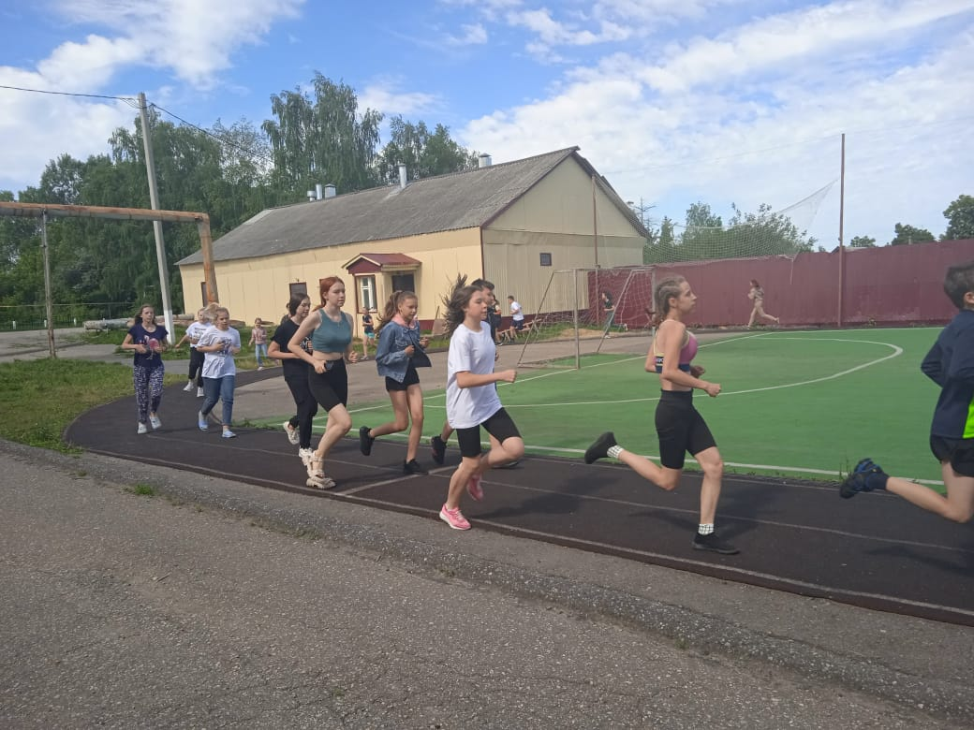
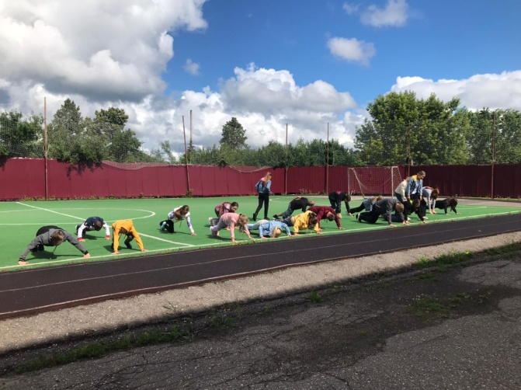
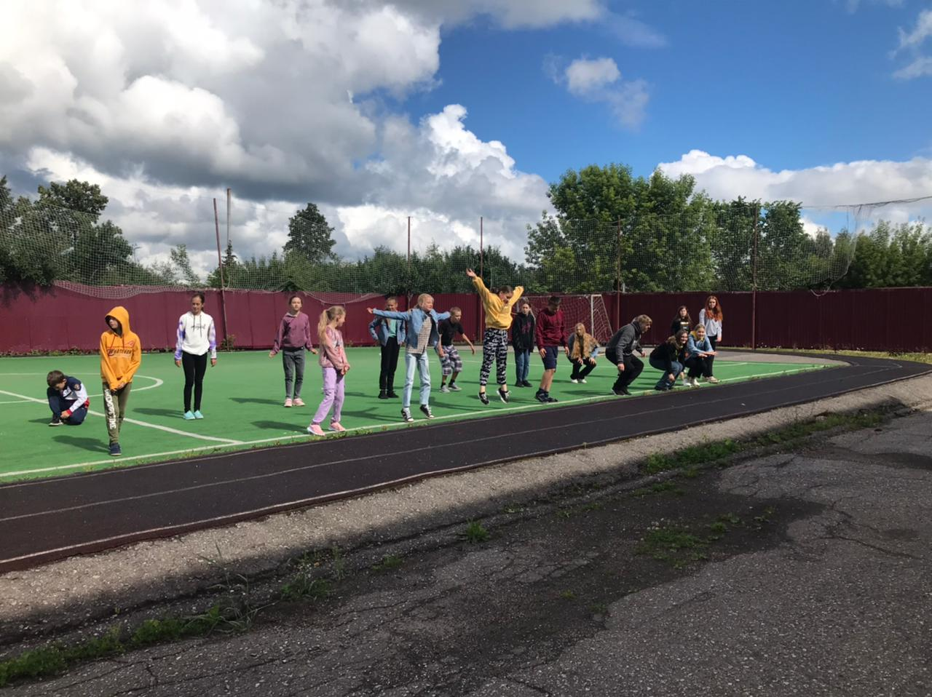
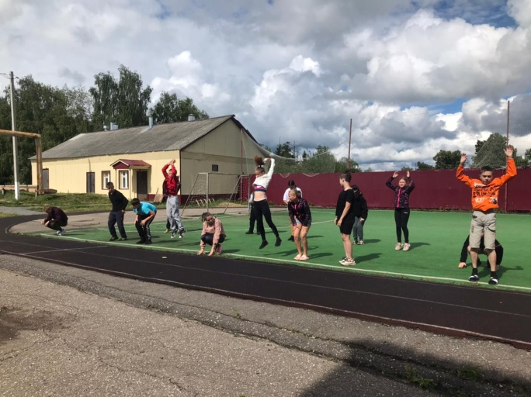
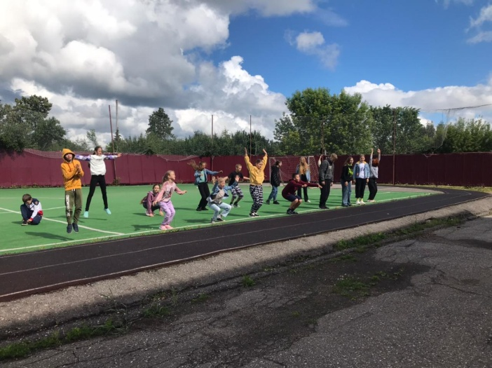
«На зарядку Становись!»

Slide 4
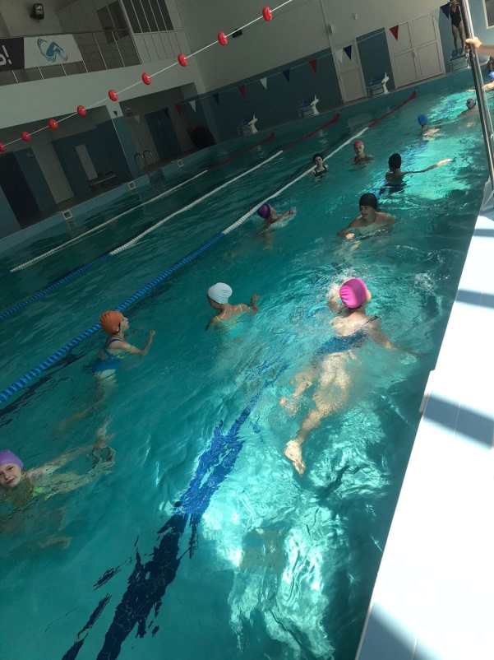
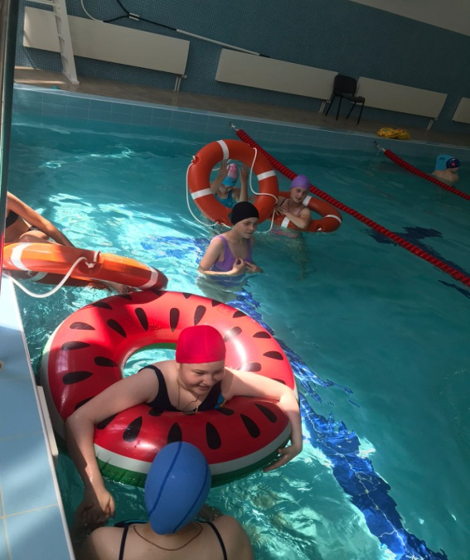
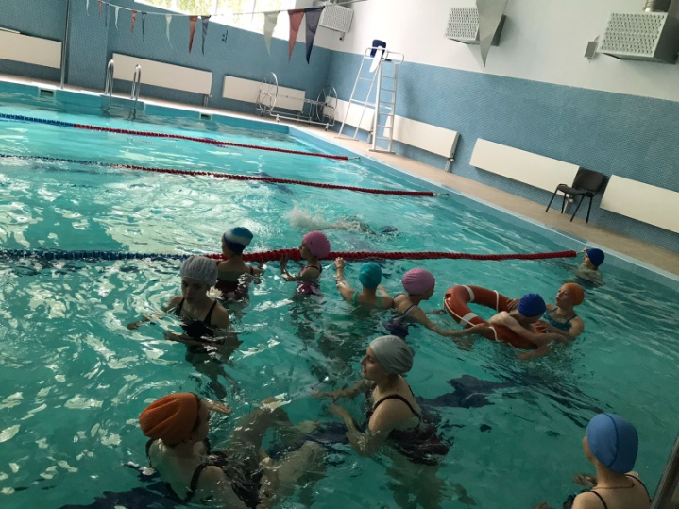
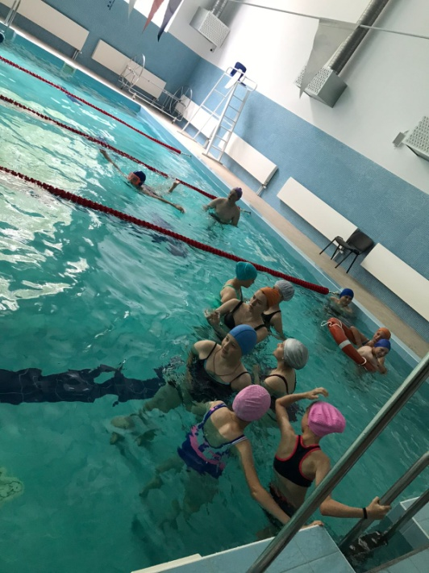
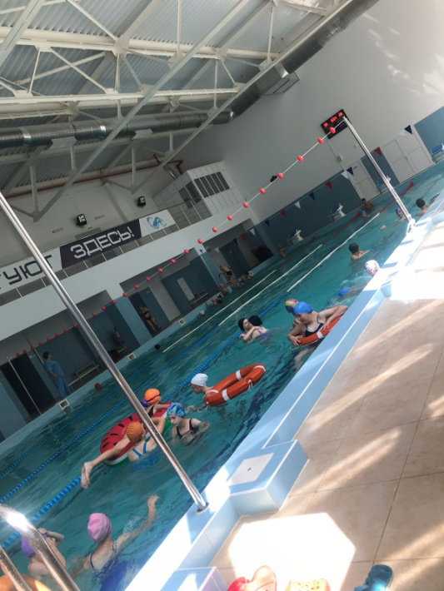
Оздоровительные процедуры

Slide 5
тематическая смена Первых:
«Хранители истории»
Воспитательный компонент профильной смены
Формируемая у участников смены гражданско-патриотическая позиция преломляется как на личном, так и на групповом уровне. На личном уровне она реализуется посредством погружения в историю и культурное наследие России, в изучение опыта исторических личностей.
Образовательный компонент смены основан на традициях исторической памяти, преломляемых в фактах биографии великих исторических личностей, внёсших свой вклад в патриотическое служение Отечеству в разных сферах (дипломатия, военное дело, образование, наука, художественное искусство, культура и др.). Основные дни посвящены той или иной исторической личности.
Ежедневные события
Подъем, зарядка, утренние режимные моменты (УРМ) + уборка комнат, завтрак.
Общелагерный сбор и презентация героя дня (Сбор Центра «Первые о Первых»).

Slide 6
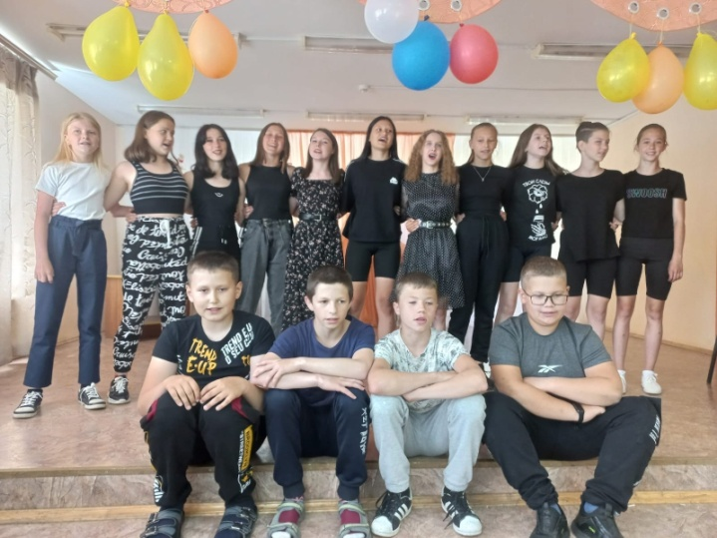
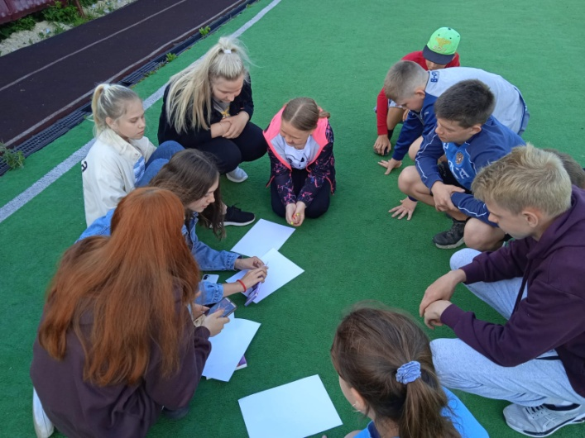
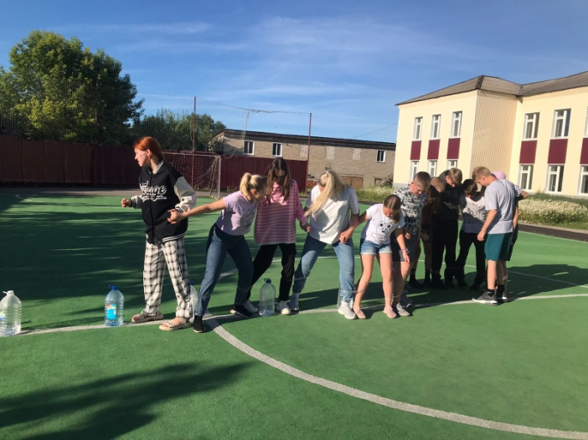
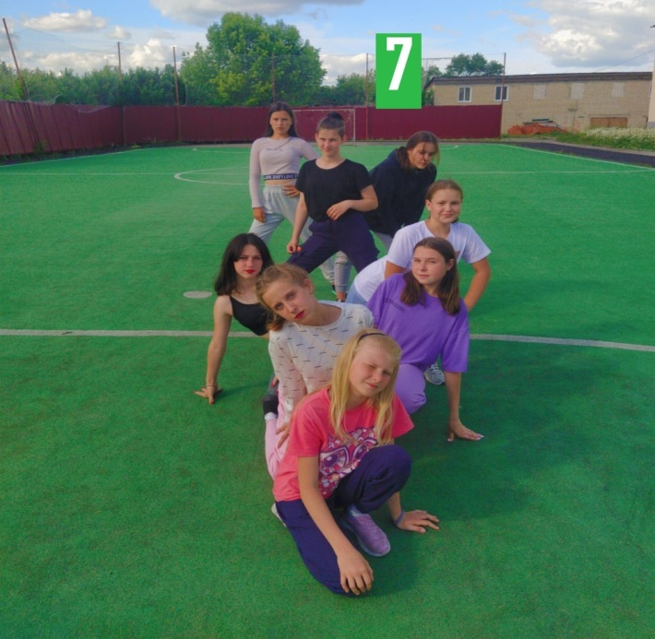
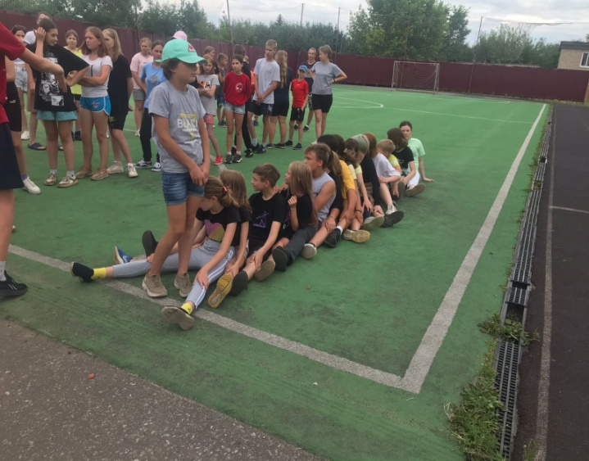
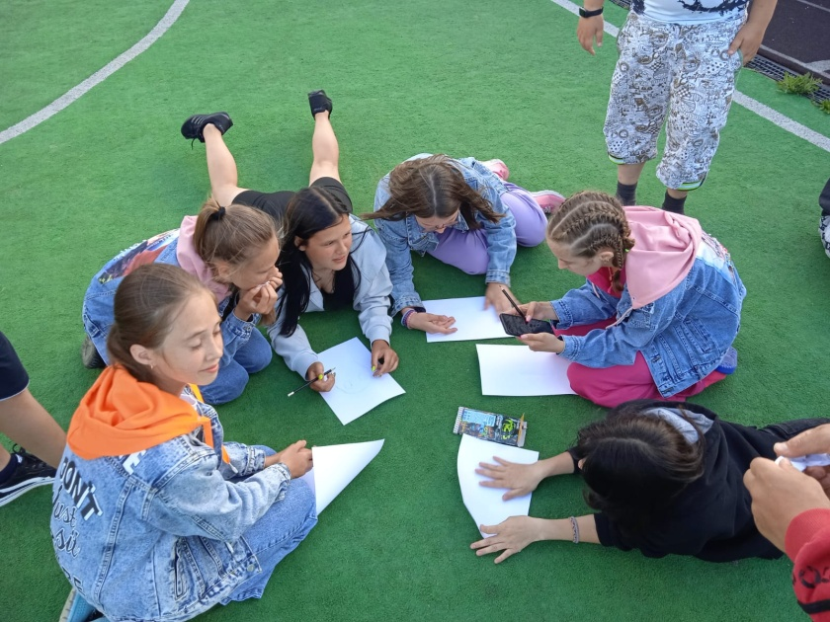
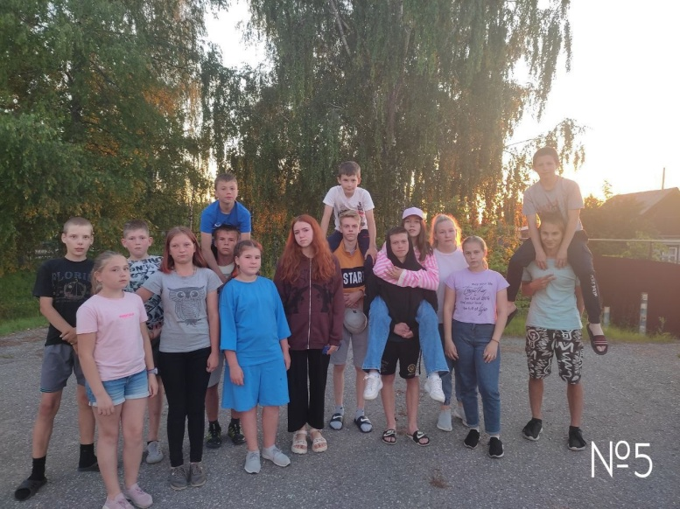
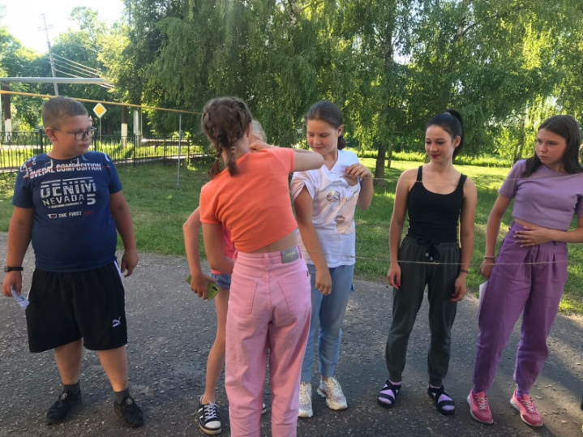
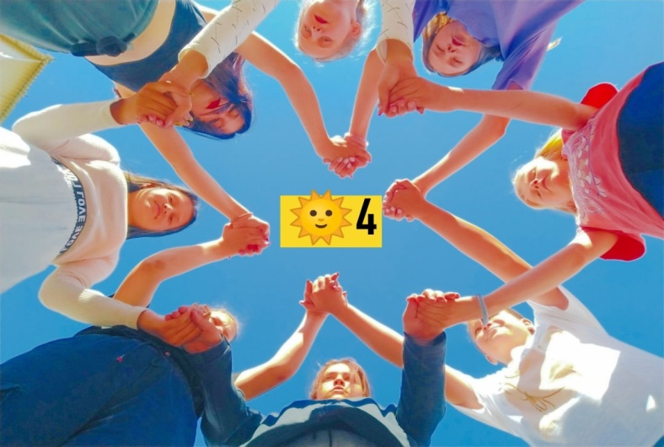

Slide 7
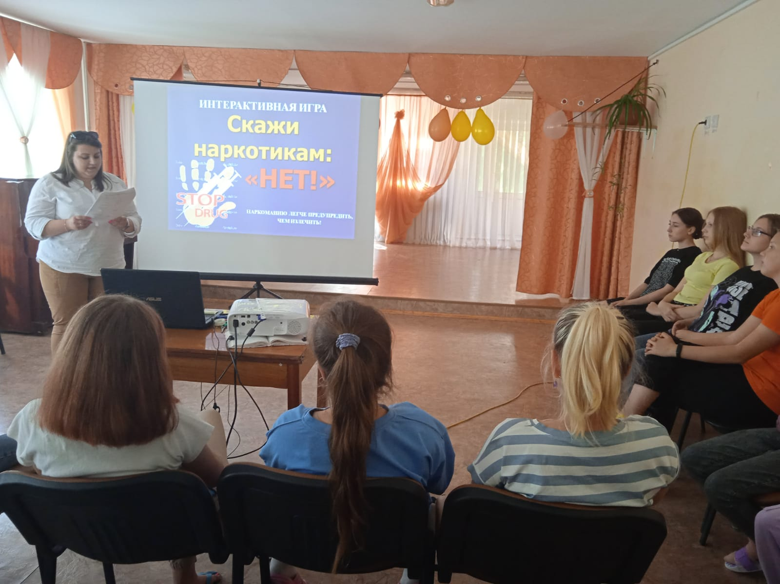

Slide 8
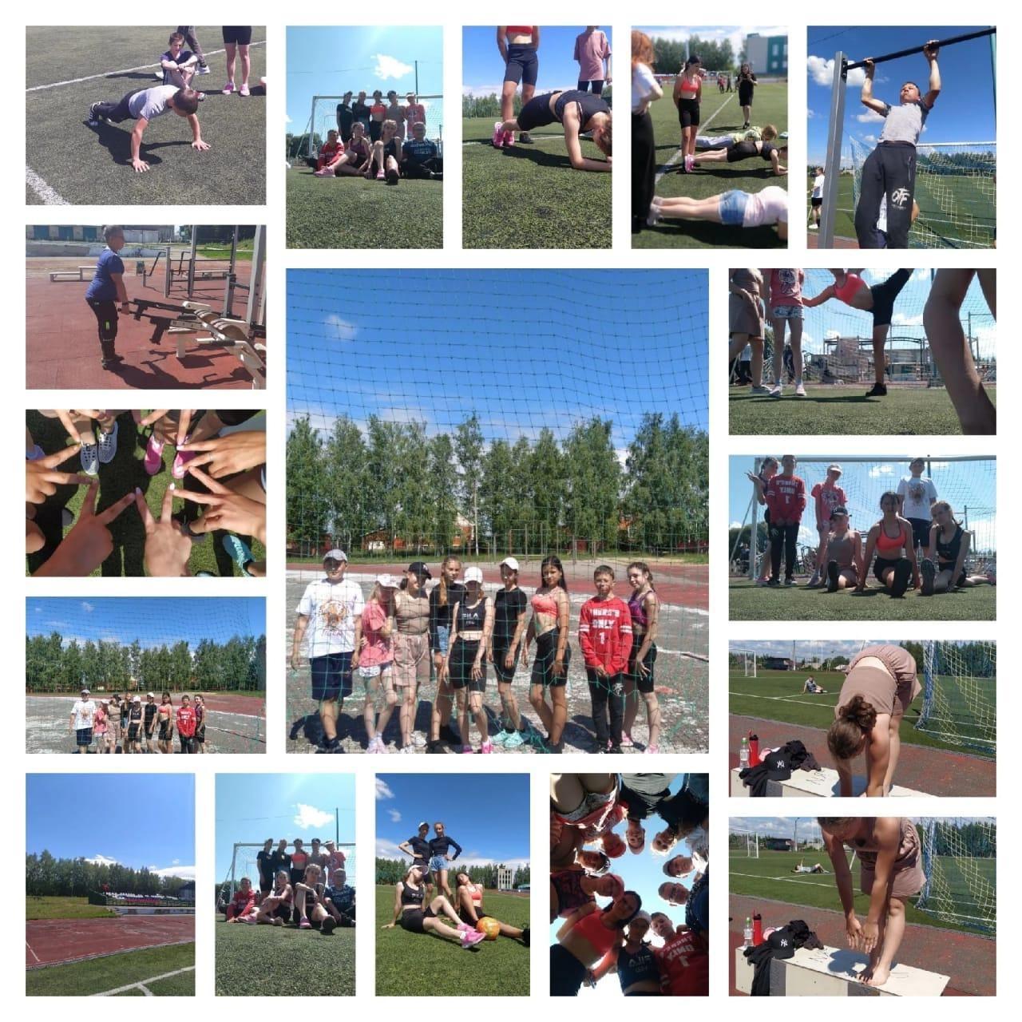

Slide 9


